Slide 1
Как поддержать ребенка и сохранить положительную мотивацию к учению?
МАОУ лицей №5
Педагоги-психологи Козлова М.Н.
Васильева-Каменская Е.Е.

Slide 2
Верьте в своего ребенка
Наша неуверенность будет проявляться в незначительных, на наш взгляд, фразах, поступках, жестах (то, что мы называем невербальным общением). И у ребенка будет складываться повседневная картина всеобщей неуверенности. А зачем тогда учиться? Ведь многое мне просто не по силам?
Многие детские проблемы возникают как результат излишней тревожности взрослых, они заряжают ребенка неуверенностью и страхом. И формируют у ребенка негативное качество: искать причины неудач вовне. Виноваты все, кроме меня.

Slide 3

Знайте сильные стороны ребенка и опирайтесь на них
Слепая вера в способности ребенка также может навредить. Но зная его сильные стороны, а вместе с тем и слабые (места, где нужно подстелить соломку), можно многого достичь как в повседневной деятельности, так и в долгосрочной перспективе.

Slide 4
Трудности – это нормально, нужно учиться их преодолевать
Как??? Если сейчас ребенку трудно 2 умножить на 2, и к этим сложностям, вместо их преодоления, мы будем относиться со страхом и неуверенностью, то воспитаем невротика, который будет прятаться за все, что угодно, лишь бы не решать проблему.
Чтобы помочь ребёнку самому справиться с заданием, можно задать ему следующие вопросы:
Расскажи, что известно в этом задании? Что нужно сделать?
Какие правила помогут ответить на этот вопрос?
Повтори эти правила.
Попробуй их применить.

Slide 5

Цените достижения
Надо научиться замечать даже самые небольшие, но реальные достижения ребёнка, фиксировать их и радоваться им.
Это даст ему силы и желание преодолевать любые трудности.

Slide 6

Среда доверия и уважения
Создать среду доверия и уважения, не заставлять, а вдохновлять, исключить унижение и насмешку, порицание за ошибки и отметки.
Исключить оскорбления и наказания и спокойно, с уважением к достоинству ребёнка, помочь всё исправить.
«Мама (папа), спасибо тебе! Мне нравится к тебе обращаться за помощью!» — если ребенок говорит так, то это примерный индикатор того, что всё идёт хорошо.

Slide 7
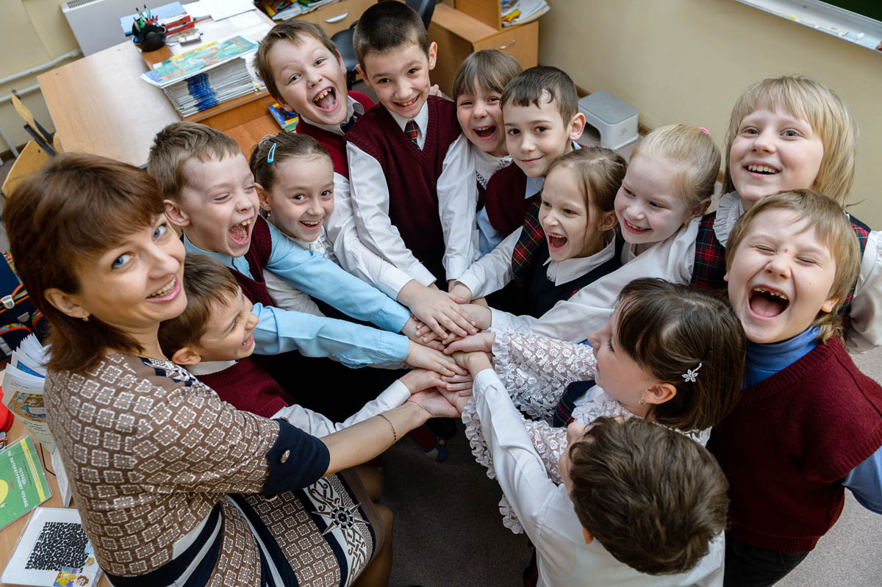
Принятие ребенка и вера в него
Принять и любить своего ребёнка таким, какой он есть, не требовать от него больше того, что он может сделать.
Понять, что слишком большой груз ответственности, который он не может вынести, губителен для него.
Поэтому нужно изменить риторику с «ты должен добиться», на «у тебя всё получится, я в тебя верю!»

Slide 8
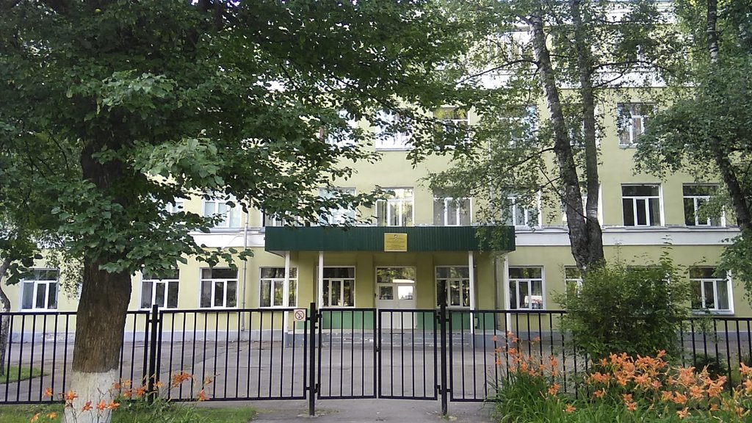
Спасибо за внимание!

